Slide 1


Дипломная работа по специальности «Программное обеспечение вычислительной техники и автоматизированных систем»
МИНИСТЕРСТВО ОБРАЗОВАНИЯ И НАУКИ РОССИЙСКОЙ ФЕДЕРАЦИИ
ФЕДЕРАЛЬНОЕ ГОСУДАРСТВЕННОЕ БЮДЖЕТНОЕ ОБРАЗОВАТЕЛЬНОЕ УЧРЕЖДЕНИЕ
ВЫСШЕГО ПРОФЕССИОНАЛЬНОГО ОБРАЗОВАНИЯ
«МОСКОВСКИЙ АВИАЦИОННЫЙ ИНСТИТУТ
(национальный исследовательский университет)» МАИ
на тему «Создание библиотеки функций унификации
процессов обработки входных параметров и систематизации
выходных данных в средствах тестирования и диагностики программных средств
и оборудования»
Дипломант: студент Гусев М.С.
Руководитель: доц.каф.304, к. т. н. Новиков П.В.
Москва 2012

Slide 2
Постановка задачи. Предпосылки к разработке библиотеки функций
Целью дипломной работы является разработка библиотеки, решающей задачу автоматизации запуска, сбора информации и интерпретации результатов тестирования
Предпосылки разработки
Необходимый функционал | Недостатки существующих аналогов
Унификация получения параметров Интеграция в систему тестирования более высокого уровня Потоковая безопасность Малый размер и высокая переносимость | Интеграция всех тестов в единый исполняемый модуль Отсутствие средств унификации вывода табличной информации Осуществление ввода данных через глобальные переменные

Slide 3
Каскадная модель проектирования библиотеки функций
Постановка задачи
Другие модели ЖЦ
Анализ
V-образная модель
Модель RAD
Спиральная модель
Инкрементная модель
Проектирование
Кодирование
Тестирование
Эксплуатация
Причины, по которым была выбрана именно эта модель:
Требования к работе ясны и понятны
Сроки выполнения работы жестко ограничены

Slide 4
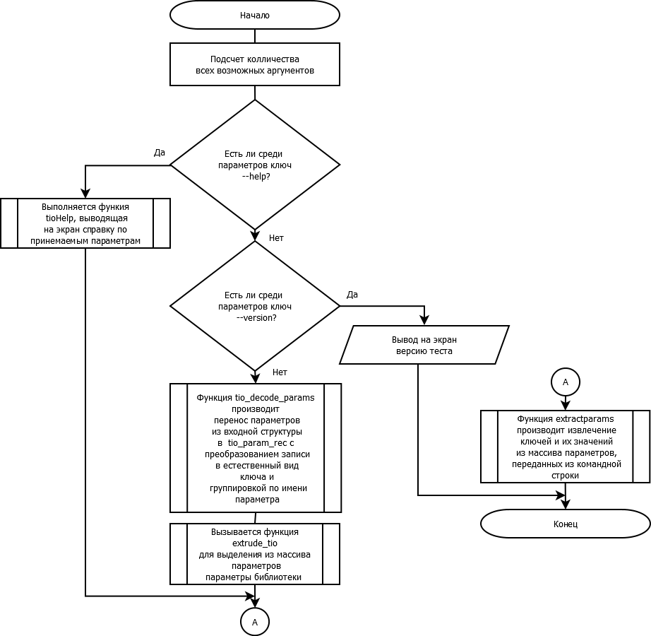
Функция инициализации библиотеки
Работа с ошибками
Инициализация
Cбор параметров
Вывод
Финализация
int tioInit | ( | const char* version,
 |  | const char* help,
 |  | const tio_param _param[],
 |  | int argc,
 |  | char *argv[]
 | )
typedef struct _tio_param { char *key; char *name; char* description; } tio_param;

Slide 5
Функции получения входных параметров
Работа с ошибками
Инициализация
Cбор параметров
Вывод
Финализация
int tioGetS(const char* name, char* buff, const size_t buff_len);
int tioGetDefS(const char* name, const char* default, char* buff, const size_t buff_len);
long tioGetL(const char* name);
long tioGetDefL(const char* name, const long default);
unsigned char tioGetC(const char* name);
unsigned char tioGetDefC(const char* name, const unsigned char default);
double tioGetD(const char* name);
double tioGetDefD(const char* name, const double default);
Суффикс Def говорит о том, что в случае, если параметр
не будет получен, возвращается значение по умолчанию.
Последняя буква – суффикс, обозначающий
тип возвращаемого значения.
L – long
D – double
C – char
S – char* (строка)
Коды ошибок
TENOPAR | Параметр не зарегистрирован при инициализации библиотеки
TEINCTYPE | Параметр не может быть приведен к запрошенному типу
TENOTSET | Параметр не передан при вызове приложения.
TENES | Размер буфера недостаточно велик для помещения параметра
TEFAILL | Отказ по непонятным причинам

Slide 6
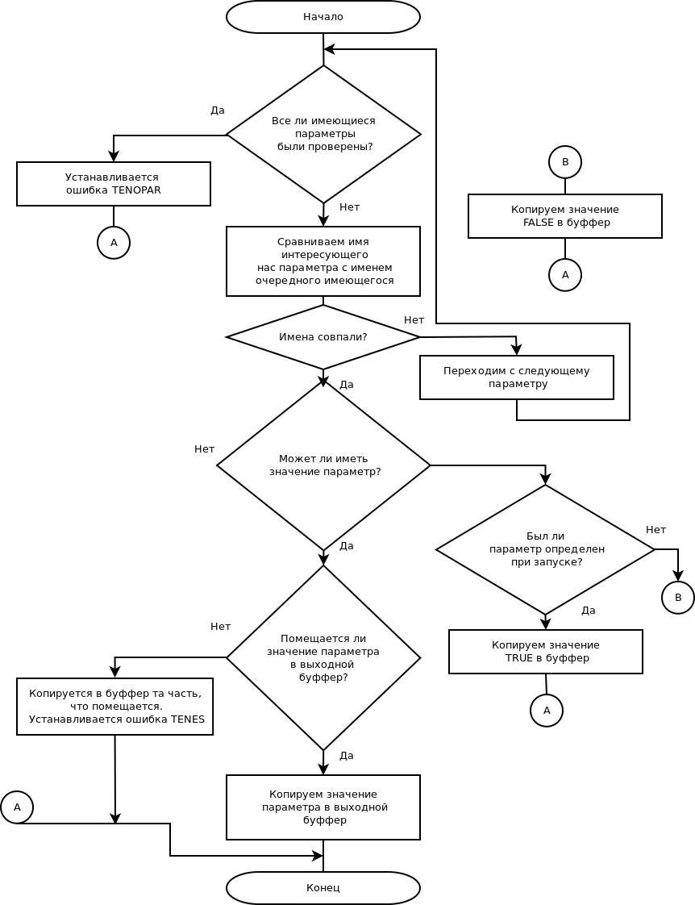
Функции получения входных параметров
Работа с ошибками
Инициализация
Cбор параметров
Вывод
Финализация
Блок-схема функции tioGetS

Slide 7
Функции работы с ошибками
Работа с ошибками
Инициализация
Cбор параметров
Вывод
Финализация
int tioDie ( int status, const char * msg)
Коды параметра status
Функция производит аварийное завершение работы приложения и выводит в поток ошибок сообщение msg. Параметр status не может принимать значение 0.
1 - тест провален
2 - не выполнены условия запуска теста
3 - внутренняя ошибка библиотеки
int tioGetError(void)
Возвращает код ошибки для последней вызванной функции библиотеки.
Общие сообщения об ошибках
TESUC | успешное выполнение
TEKLEN | длинный ключ
TEFAIL | отказ приложения в системной части
Сообщения об ошибках при получении параметров
TENOPAR | параметр не передан в приложение при инициализации
TEINCTYPE | невозможно привести запрошенный параметр к тому типу данных, в котором его запросили
TENOTSET | запрошенный параметр не установлен
TENES | переданный буфер не достаточного размера
Сообщения об ошибках при выводе
TENOFREEID | нет свободного идентификатора для структуры
TEINVAL | неправильные параметры функции
TEINTMC | непредвиденное состояние внутренних переменных библиотеки

Slide 8
Функции строчного и табличного вывода
Работа с ошибками
Инициализация
Cбор параметров
Вывод
Финализация
Последовательность символов
для форматирования строки
Строчный вывод
int tioPrint(const char * message)
int tioPrintF(const char* template, ... )
int tioWarning( const char * message)
int tioWarningF(const char* template, ... )
int tioError( const char * message)
int tioErrorF(const char* template, ... )
int tioDebug( const char * message)
int tioDebugF(const char* template, ... )
%c | Символ ( char )
%d | i | Целое число в десятичной формe ( long )
%e | Число с мантиссой для чисел с плавающей запятой ( double )
%f | Число с плавающей точкой ( double )
%o | Целое число в восьмеричном представлении ( long )
%s | Строка завещающаяся нулем ( char* )
% x | Беззнаковое шеснадцатиричное представления ( long )
%X | Беззнаковое шестнадцатеричное представления с буквами в верхнем регистре ( long )
Табличный вывод
void* tioTableBegin ( const char* format, … )
void* tioTableRecord ( void *td, … )
int tioTableEnd( void *td )

Slide 9
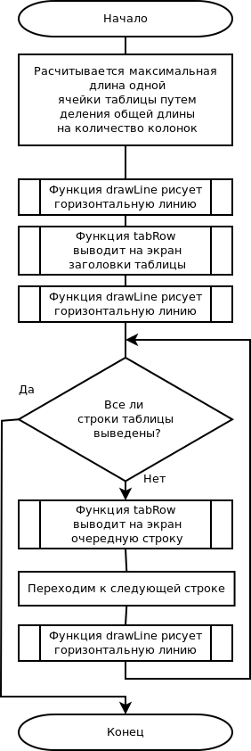
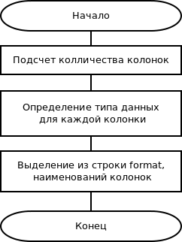
Функции строчного и табличного вывода
Работа с ошибками
Инициализация
Cбор параметров
Вывод
Финализация
tioTableBegin
tioTableEnd

Slide 10
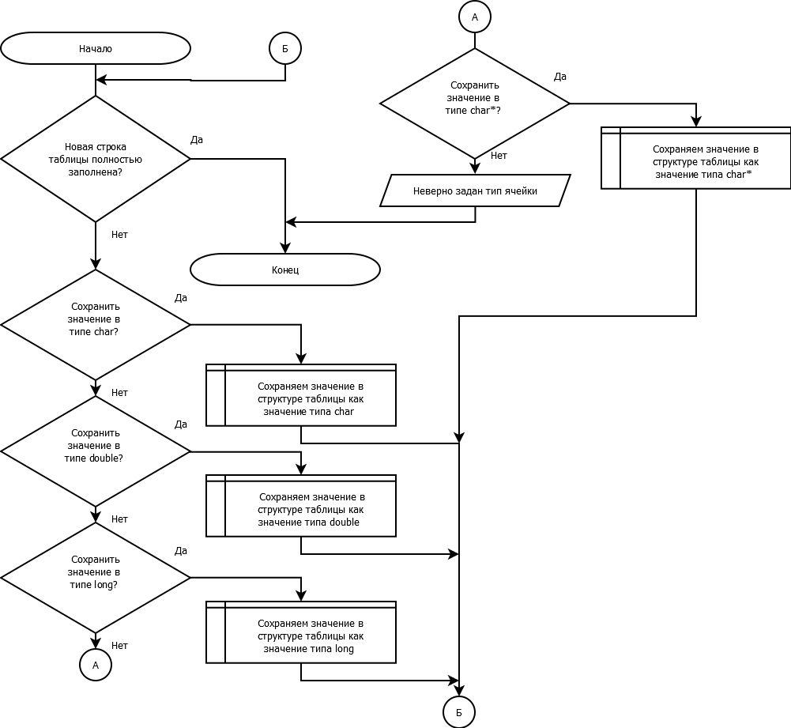
Функции строчного и табличного вывода
Работа с ошибками
Инициализация
Cбор параметров
Вывод
Финализация
tioTableRecord

Slide 11
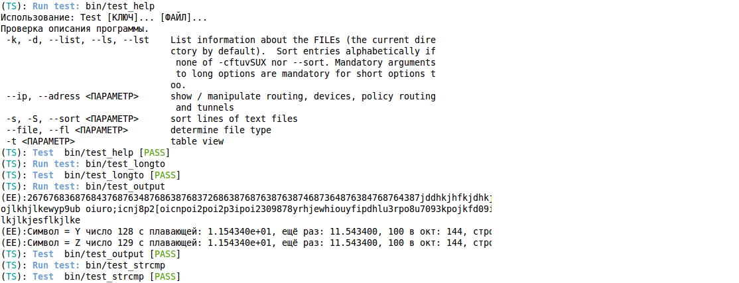
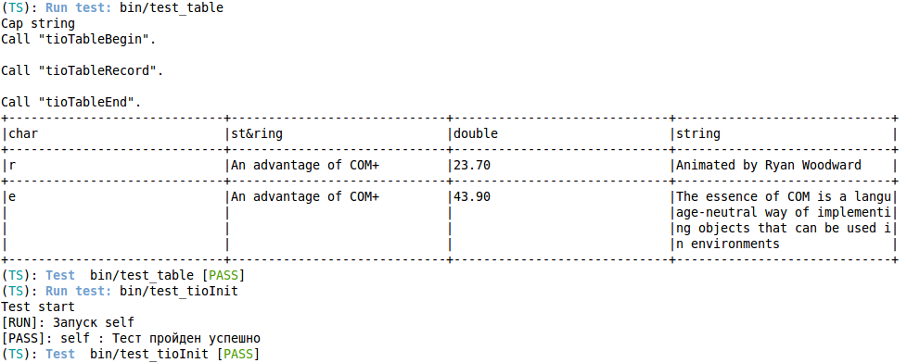
Демонстрация среды исполнения подпрограмм библиотеки
Фрагмент вывода автоматического модульного
тестирования функций библиотеки

Slide 12
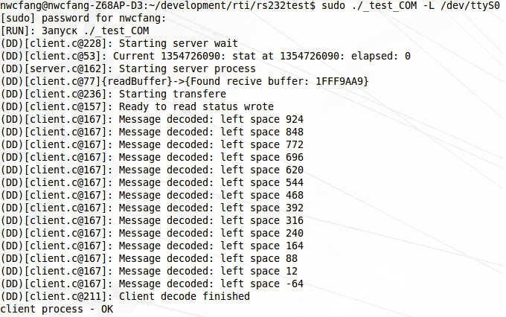
Демонстрация среды исполнения подпрограмм библиотеки
Результат автономной проверки

Slide 13

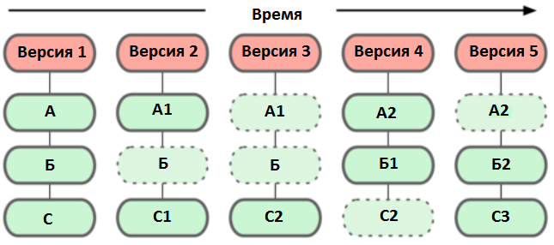
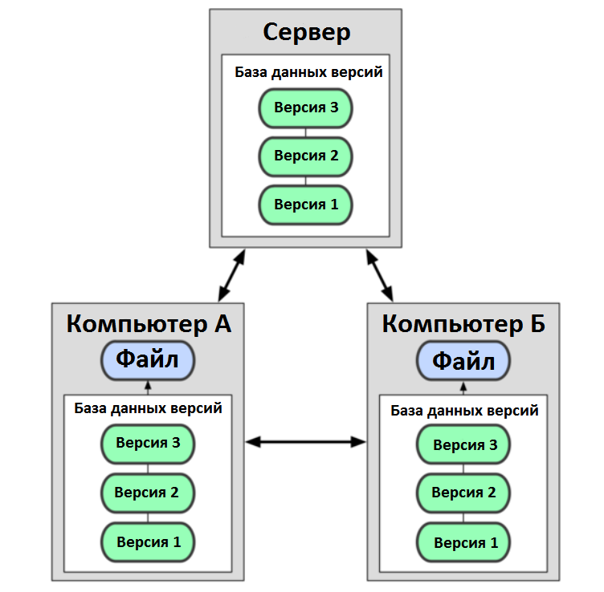
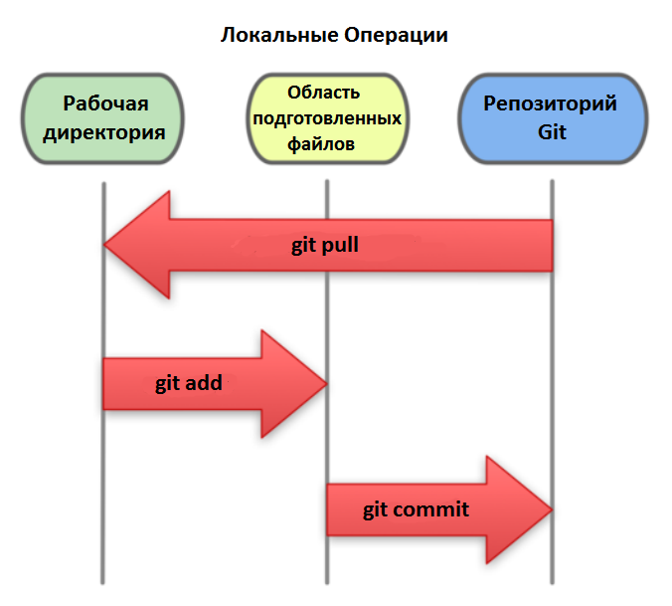
Технология разработки библиотеки
Инструменты разработки
Слепки вместо патчей
Git - распределённая система контроля версий
Три состояния файла

Slide 14

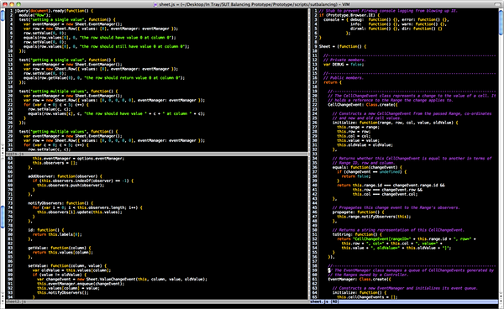
Технология разработки библиотеки
Инструменты разработки
Vim - текстовый редактор с двумя режимами ввода:
Командный (позволяет использовать клавиши клавиатуры не для печати символов, а для различных команд)
Текстовый (режим непосредственного редактирования текста, аналогичный большинству «обычных» редакторов).
Функциональность
Разбиение окон редактирования
Неограниченная глубина отмены (undo)
Режим сравнения двух файлов
Подсветка синтаксиса
Автоматическое продолжение команд
Сворачивание (folding) текста
Поддержка цикла разработки «редактирование — компиляция — исправление» программ

Slide 15
Технология разработки библиотеки
Профилирование
Используемый профилировщик:
Valgrind
Инструмент:
Callgrind
Визуальный инструмент для просмотра
данных профилирования:
KCachegrind
Имя вызываемой функции
Число процессорных операций,
потраченных на выполнение
Количество вызовов функций

Slide 16
Технология разработки библиотеки
Оптимизация по результатам профилировки
До
После
Внесенные изменения
int drawLine( int lenColCon )
{
+ char *pLine = malloc( WIDTH * sizeof( char ) );
int i;
for( i = 0; i < WIDTH; ++ i )
{
if((i % lenColCon) == 0)
- printf("+");
+ pLine[i] = '+';
else
- printf("-");
+ pLine[i] = '-';
}
- printf( "+\n" );
+ pLine[i] = '+';
+ pLine[++i] = '\n';
+ fputs( pLine, stdout );
+ free(pLine);
+ pLint = NULL;
return 0;
}

Slide 17
Охрана труда и окружающей среды
Был проведены анализ рабочего помещения и разработка мероприятий по уменьшению
отрицательного воздействия производственных факторов по трем направлениям
Освещение
Микроклимат
Визуальных параметры устройства отображения информации
Экономическая часть
Показатель годового экономического эффекта - 5,2 млн. руб.
Срок окупаемости проекта - 0,66 года (≈ 8 месяцев)

Slide 18
Спасибо за Внимание

